Slide 1
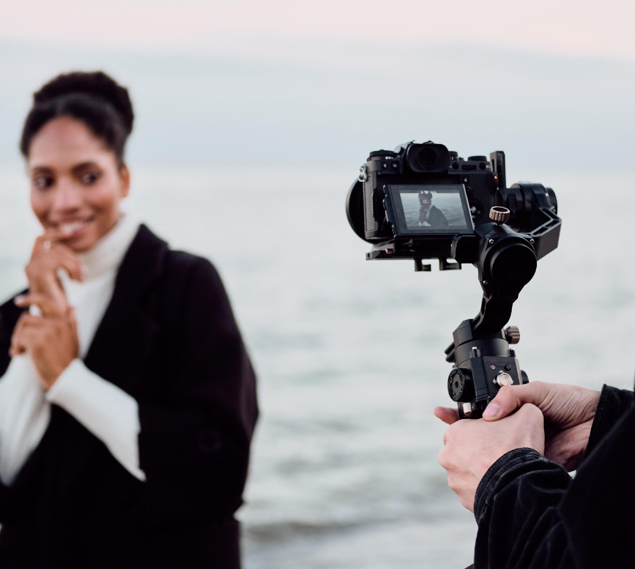
Créer des séquences de vidéo
Tâche d’apprentissage 2

Slide 2



Activités et travail
Activité 1 – Comprendre la loi des droits d’auteurs du Canada
Activité 2 – Comment reconnaître de bonnes séquences
de vidéo B-Roll et/ou image stock
Activité 3 – Paramètres pour réussir
Activité 4 – Intégration, modification et exportation
Travail– Créer des séquences de vidéo

Slide 3
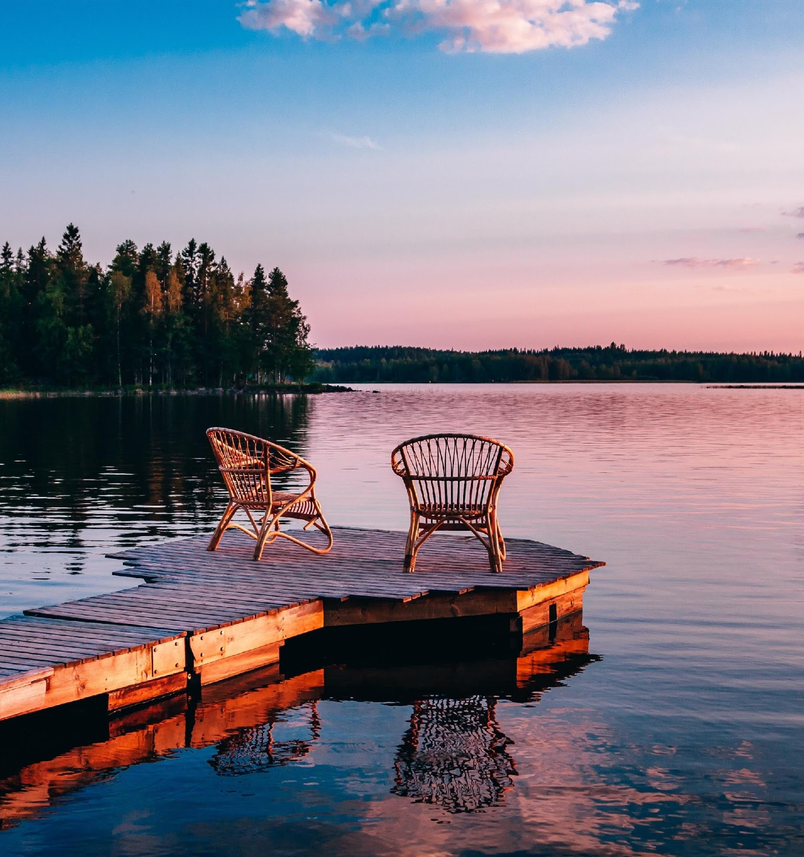

L’importance des séquences de vidéo B-roll
Les séquences de vidéo (B-roll) permettent aux cinéastes d'utiliser facilement des vidéos préenregistrées pour leurs films sans avoir à sortir pour les filmer. Voici des exemples de séquences de vidéo B-roll
  Un chat qui miaule devant un écureuil
  Un snowboardeur en demi-lune
  Une porte ouvrant sur un couloir
  Des nuages qui défilent dans le ciel
  Pensez-y: Pensez à certains de vos films indépendants préférés. Quelles sont les scènes qui, selon vous, utilisaient des séquences de vidéo B-roll?
  (Q1.1)
Reconnaître du bon B-Roll
Loi des droits d’auteurs
Paramètres pour réussir
Intégration, modification et exportation
Notes:
Image License - https://www.twenty20.com/photos/05abcd6e-025e-4f07-a05c-6734d34a6c74/?utm_t20_channel=bl

Slide 4

L’importance des séquences de vidéo B-roll
Des séquences de vidéos (B-roll)sont généralement de courts clips de 5 à 60 secondes filmés pour représenter une idée ou un concept spécifique. Le résultat garantit que l'œuvre peut être utilisée dans de nombreux types de productions vidéo, couvrant une grande variété de sujets.
Un homme réparant un ordinateur
Un fermier qui marche autour de sa ferme
Un vidéo de survol de la ville de Toronto
  Pensez-y: De quels types d'équipements auriez-vous besoin pour filmer ces séquences d'archives ? (Q2.2)
Reconnaître du bon B-Roll
Loi des droits d’auteurs
Paramètres pour réussir
Intégration, modification et exportation
Notes:
Image License - https://www.twenty20.com/photos/05abcd6e-025e-4f07-a05c-6734d34a6c74/?utm_t20_channel=bl

Slide 5

L’importance des séquences de vidéo B-roll
Les cinéastes cherchent de bonnes séquences de vidéo B-roll principalement parce que c'est beaucoup moins cher que d'envoyer quelqu'un sur place pour filmer. Cela permet ainsi d'économiser les coûts de production du cinéaste sur des choses comme le transport, l'hébergement, la location de matériel, l'embauche de talents, ainsi que le gain de temps.
Aujourd'hui, la vitesse Internet plus rapide
permet des séquences d'archives téléchargées immédiatement. Ceci aide beaucoup au travail du cinéaste.
Reconnaître du bon B-Roll
Loi des droits d’auteurs
Paramètres pour réussir
Intégration, modification et exportation
Notes:
Image License - https://www.twenty20.com/photos/05abcd6e-025e-4f07-a05c-6734d34a6c74/?utm_t20_channel=bl

Slide 6
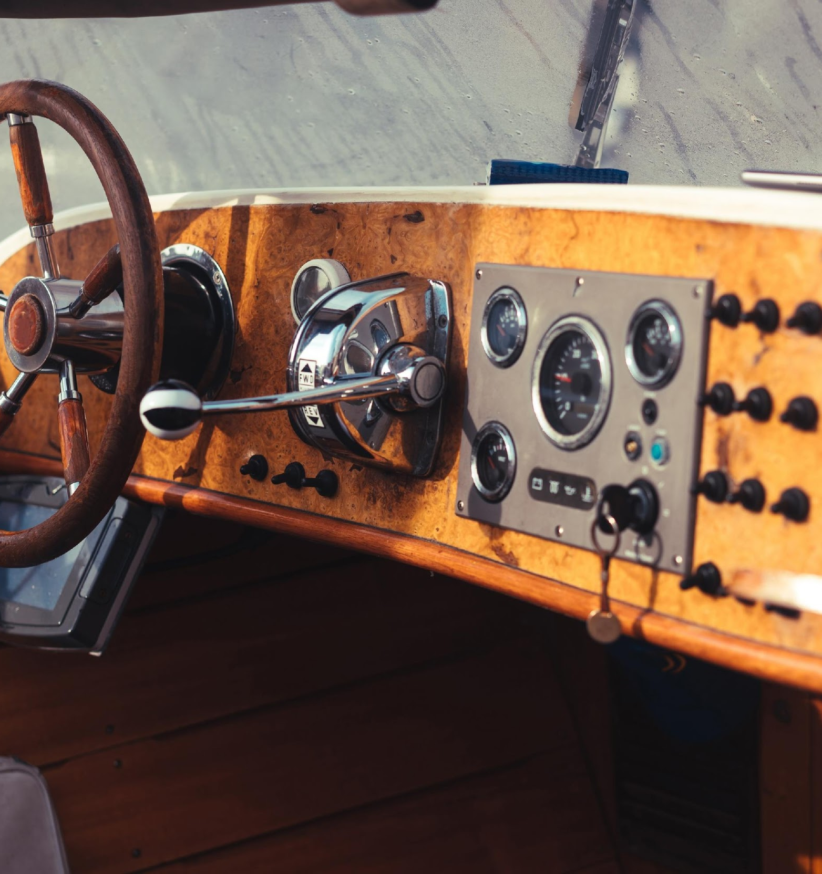
L’importance des séquences de vidéo B-roll
Les séquences de vidéo B-Roll permettent de relier les scènes entre elles, améliorant ainsi l’histoire. Voici un exemple: une vidéo nécessite de la neige entre deux scènes différentes. Si votre premier vidéo est filmé au mois de mai et que la neige ne figure pas dans le vidéo, vous pouvez utiliser une scène enneigée entre les deux pour combler l'écart.
Le B-roll peut également être utilisé pour fournir un contexte aux spectateurs. Un exemple de ceci est un plan large d'un bateau qui arrive au quai à Port Stanley, en Ontario. Cette séquence peut indiquer au spectateur que la vidéo se déroule dans une ville sur le bord de la mer.
Reconnaître du bon B-Roll
Loi des droits d’auteurs
Paramètres pour réussir
Intégration, modification et exportation
Notes:
Image License - https://www.twenty20.com/photos/05abcd6e-025e-4f07-a05c-6734d34a6c74/?utm_t20_channel=bl

Slide 7
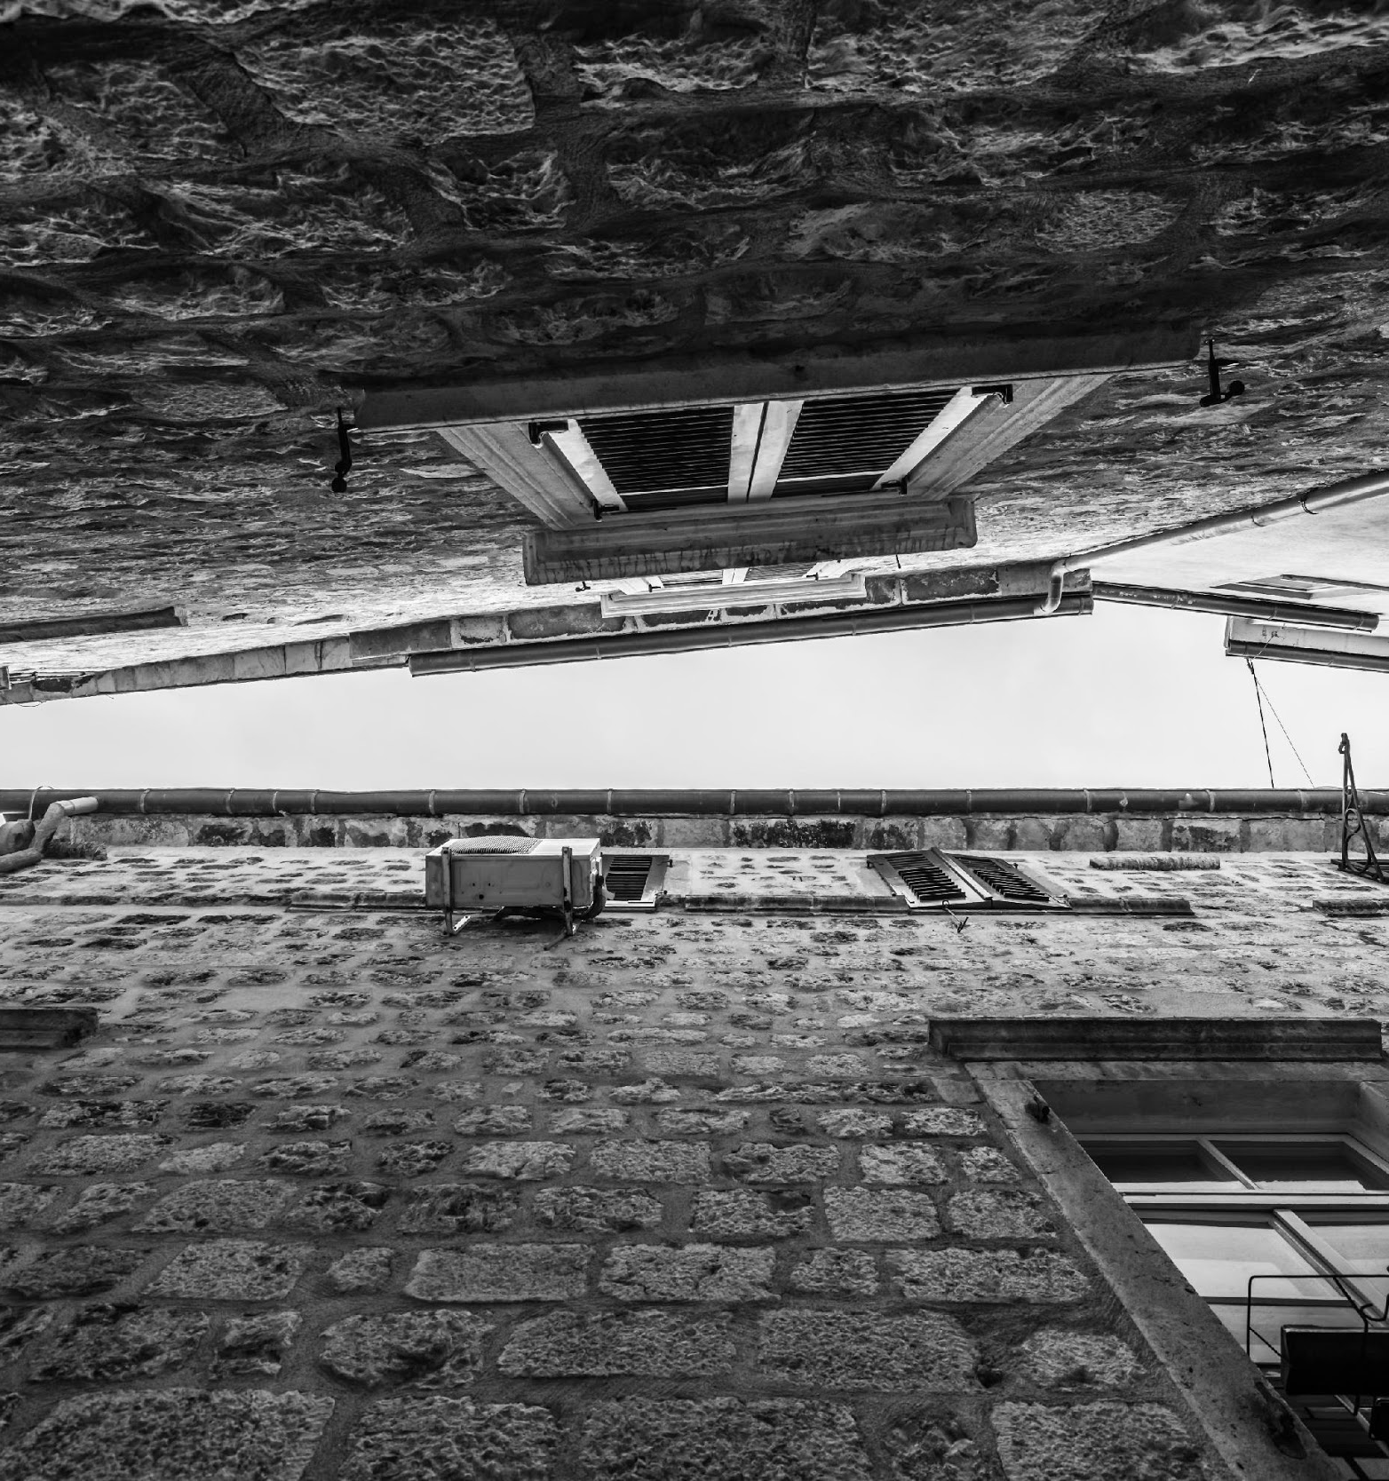

L’importance des séquences de vidéo B-roll
Il y a de nombreux avantages à avoir accès à de bonnes séquences de vidéo B-roll. Un exemple que vous n'avez peut-être pas envisagé est l'accès aux animaux ou à la faune.
Comme vous pouvez l'imaginer, capturer des images passionnantes d'animaux, de poissons, d'oiseaux, etc. est incroyablement difficile et nécessite beaucoup de temps, d'expertise et de patience. Le vidéo stock permet au cinéaste d'accéder à de le vidéo qui pourrait autrement être impossible à capturer.
  Pensez-y:
  Où pourriez-vous localiser du contenu canadien
  qui a été diffusé via le domaine public?
  (Q2.3)
Reconnaître du bon B-Roll
Loi des droits d’auteurs
Paramètres pour réussir
Intégration, modification et exportation
Notes:
Image License - https://www.twenty20.com/photos/05abcd6e-025e-4f07-a05c-6734d34a6c74/?utm_t20_channel=bl

Slide 8
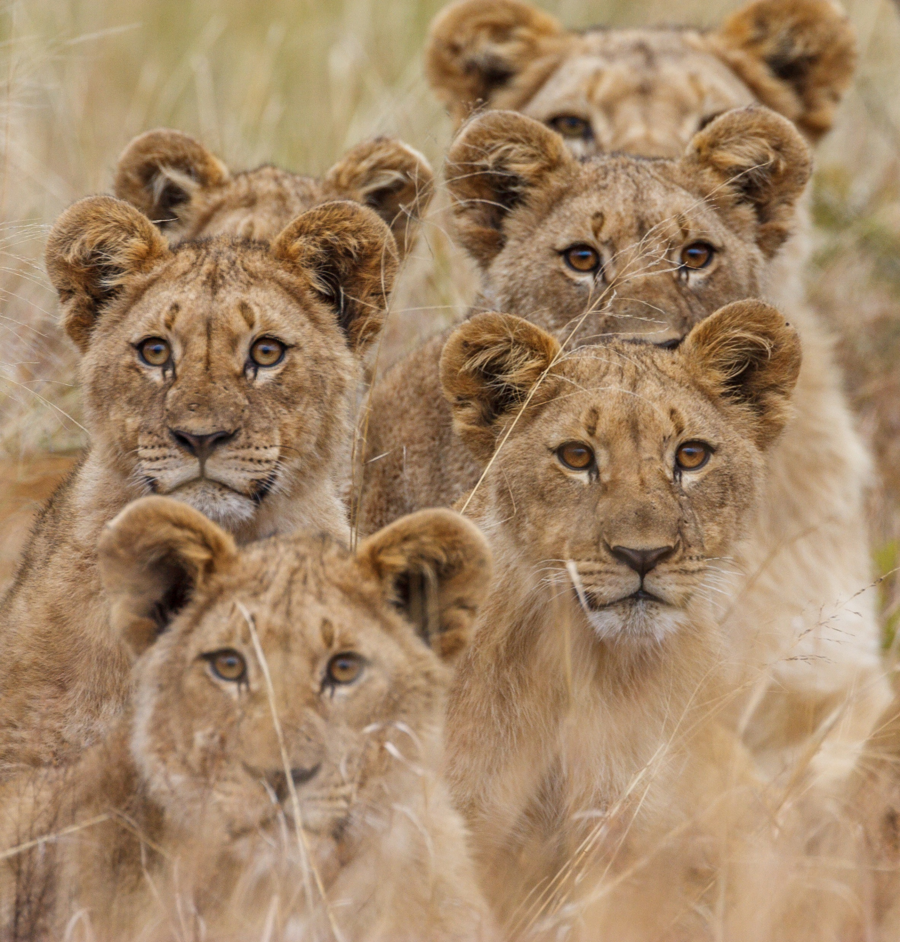
L’importance des séquences de vidéo B-roll
Il y a de nombreux avantages à avoir accès à de bonnes séquences de vidéos B-roll. Un exemple que vous n'avez peut-être pas envisagé est l'accès aux animaux ou à la faune.
Comme vous pouvez l'imaginer, capturer des images d'animaux, de poissons, d'oiseaux, etc. est très difficile et nécessite beaucoup de temps, d'expertise et de patience. Le vidéo stock/B-roll permet au cinéaste d'accéder à de le vidéo qui pourrait autrement être impossible à capturer.
  Pensez-y: Comment pourriez-vous capturer
  des vidéos d'animaux exotiques ou de poissons
  en Ontario? (Q2.4))
Reconnaître du bon B-Roll
Loi des droits d’auteurs
Paramètres pour réussir
Intégration, modification et exportation
Notes:
Image License - https://www.twenty20.com/photos/05abcd6e-025e-4f07-a05c-6734d34a6c74/?utm_t20_channel=bl

Slide 9
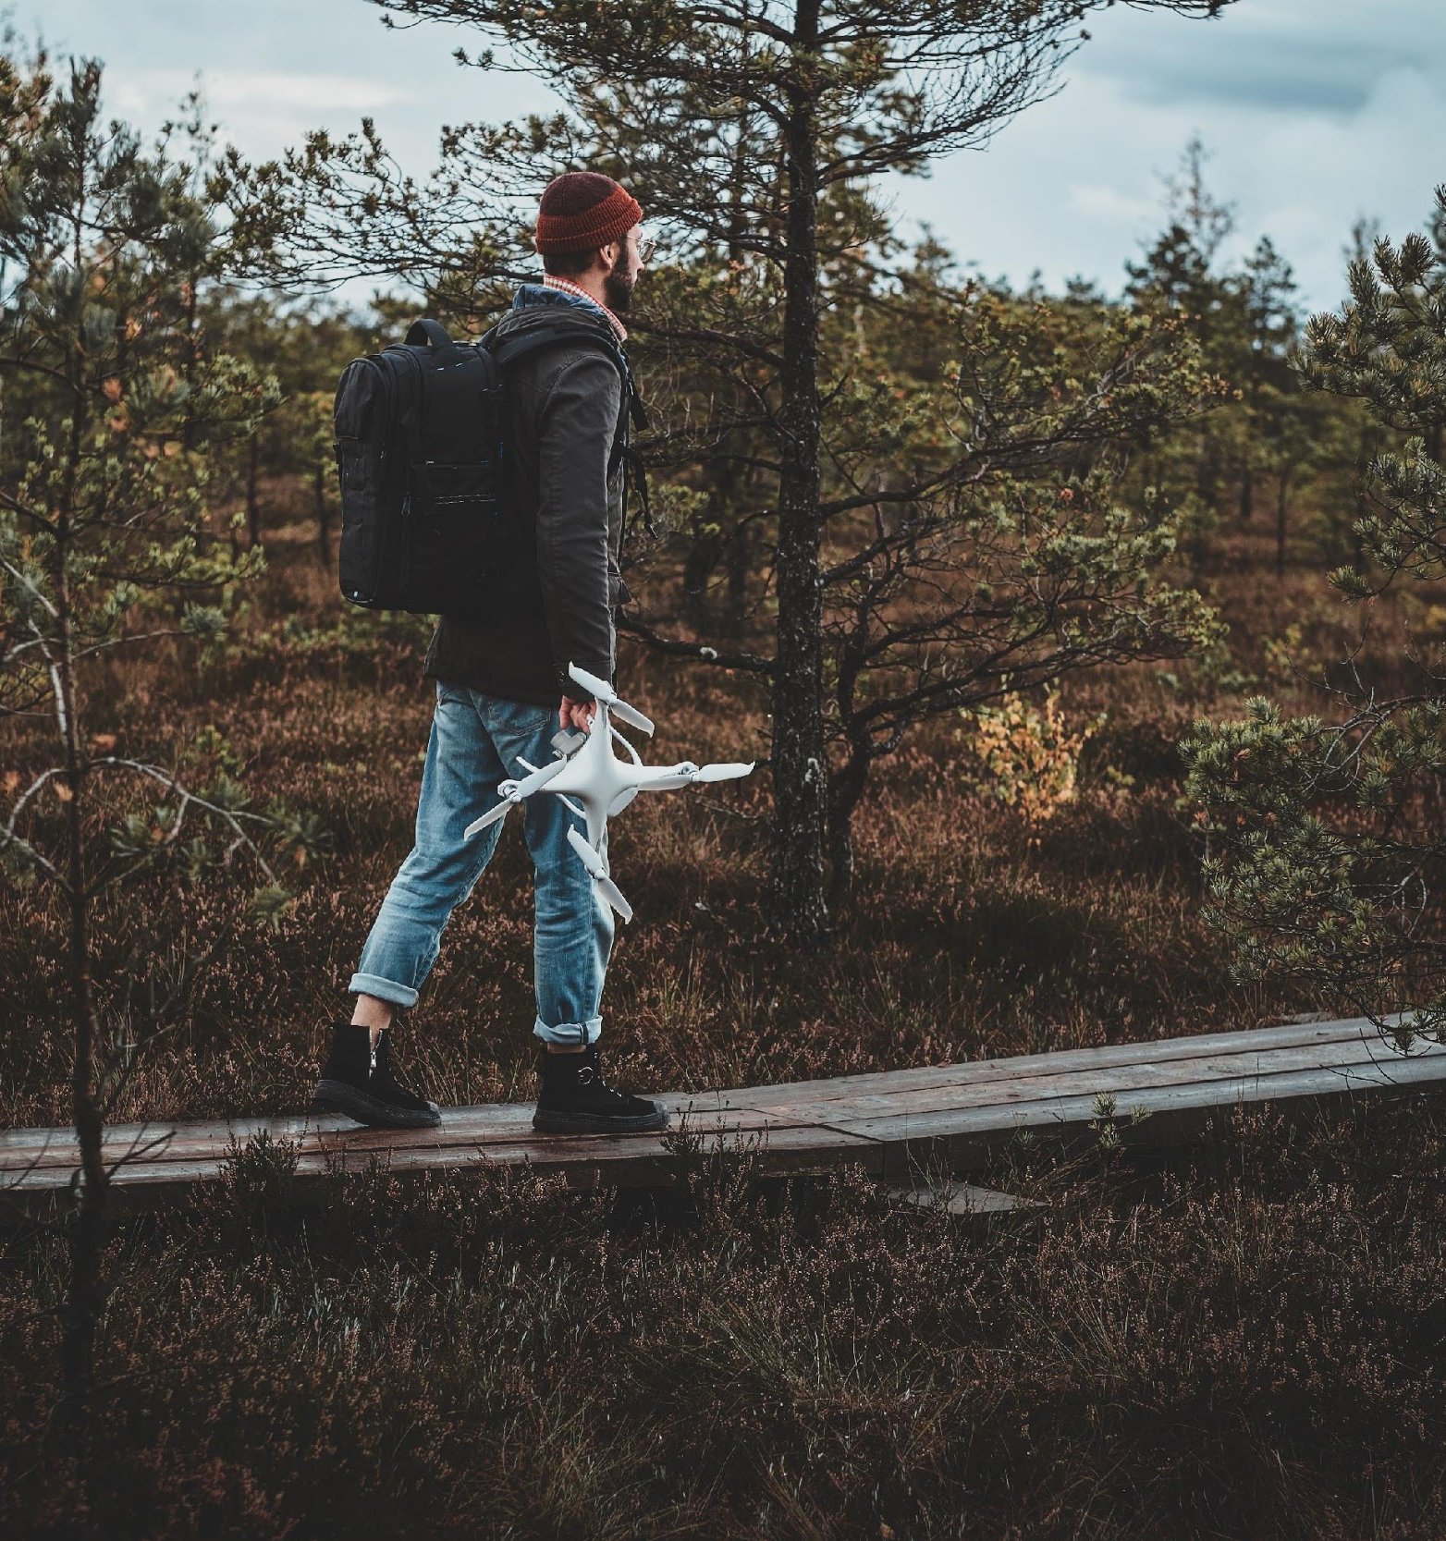
L’importance des séquences de vidéo B-roll
Regarder @ Apprendre – Adobe Creative Cloud
  Pourquoi considérer Stock?
  Pensez-y: Quels types d’images pouvez-vous
  obtenir à partir de B-roll/Stock?
  (Q2.5))
Reconnaître du bon B-Roll
Loi des droits d’auteurs
Paramètres pour réussir
Intégration, modification et exportation
Notes:
Image License - https://www.twenty20.com/photos/05abcd6e-025e-4f07-a05c-6734d34a6c74/?utm_t20_channel=bl

